Slide 1
Phân tích chức năng

Slide 2
Mô hình BFD (Business Function Diagram)
Mô hình phân rã chức năng (BFD) là công cụ biểu diễn việc phân rã có thứ bậc đơn giản các công việc cần thực hiện. Mỗi công việc được chia ra làm các công việc con, số mức chia ra phụ thuộc kích cỡ và độ phức tạp của hệ thống.

Slide 3
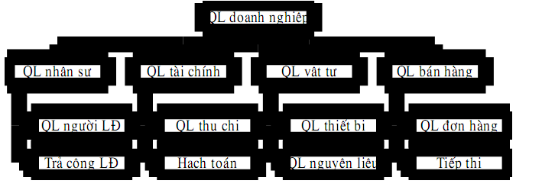
Ví dụ

Slide 4
Thành phần của BFD: chức năng
- Chức năng: là công việc mà tổ chức cần làm và được phân theo nhiều mức từ tổng hợp đến chi tiết.
Cách đặt tên : Tên chức năng phải là một mệnh đề động từ, gồm động từ và bổ ngữ. Động từ thể hiện hoạt động, bổ ngữ thường liên quan đến các thực thể dữ liệu trong miền nghiên cứu.
Biểu diễn : Hình chữ nhật
Mua hàng

Slide 5
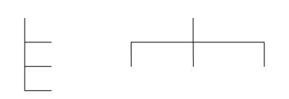
Thành phần BFD: phân cấp
Quan hệ phân cấp
Mỗi chức năng được phân rã thành các chức năng con. Các chức năng con có quan hệ phân cấp với chức năng cha.
Biểu diễn :

Slide 6
Nguyên tắc phân rã chức năng
Mỗi chức năng được phân rã phải là một bộ phận thực sự tham gia thực hiện chức năng đã phân rã ra nó.
Việc thực hiện tất cả các chức năng ở mức dưới trực tiếp phải đảm bảo thực hiện được các chức năng ở mức trên đã phân rã ra chúng

Slide 7
Các bước xây dựng sơ đồ chức năng
Bước 1: Xác định chức năng
Các chức năng cha và chức năng con trong hệ thống có thể được xác định một cách trực giác trên cơ sở thông tin nhận được trong khảo sát.
Mỗi chức năng có một tên duy nhất, các chức năng khác nhau phải có tên khác nhau. Để xác định tên cho chức năng có thể bàn luận và nhất trí với người sử dụng.
Bước 2:

Slide 8
Bước 2 Phân rã các chức năng
Phân rã có thứ bậc
Thực hiện việc phân rã chức năng theo các nguyên tắc phân rã
Khi phân rã một chức năng thành các chức năng con có thể căn cứ vào một số gợi ý:
  Xác định nhu cầu hoặc kế hoạch mua sắm.
  Mua sắm và/hoặc cài đặt.
  Bảo trì và hỗ trợ.
  Thanh lý hoặc chuyển nhượng

Slide 9
Cách bố trí sắp xếp
  Không nên quá 6 mức đối với hệ thống lớn, không quá 3 mức đối với hệ thống nhỏ.
  Sắp xếp các công việc trên một mức cùng một hàng đảm bảo cân đối.
  Các chức năng con của cùng một mẹ nên có kích thước, độ phức tạp và tầm quan trọng xấp xỉ như nhau.
  Các chức năng mức thấp nhất nên mô tả được trong không quá nửa trang giấy, nó chỉ có một nhiệm vụ hoặc một nhóm nhiệm vụ nhỏ do từng cá nhân thực hiện.
Yêu cầu :
Mô hình phân rã chức năng cho ta một cái nhìn chủ quan về hệ thống nên cần

Slide 10
Các chi tiết của chức năng lá
Bước 3: Xác định chi tiết của chức năng lá
Tên chức năng
Các sự kiện kích hoạt (khi nào? cái gì dẫn đến? điều kiện gì?)
Quy trình thực hiện
Yêu cầu giao diện cần thể hiện (nếu có)
Dữ liệu vào (các hồ sơ sử dụng ban đầu)
Công thức (thuật toán) tính toán sử dụng (nếu có)
Dữ liệu ra (các báo cáo hay kiểm tra cần đưa ra)
Quy tắc nghiệp vụ cần tuân thủ

Slide 11
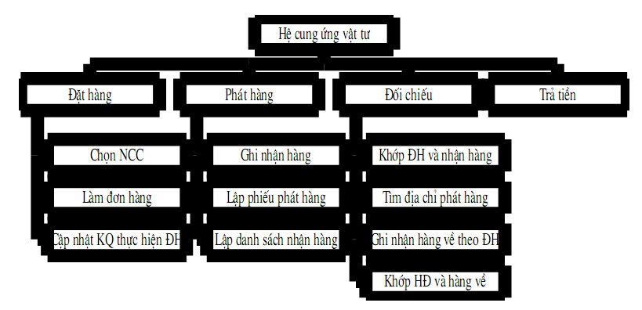
Ví về sự phân rã chức năng

Slide 12
Cách xây dựng BFD
Theo hướng từ trên xuống:
Xác định chức năng chính
Xác định các chức năng con của chức năng chính
Mô tả chi tiết chức năng lá

Slide 13
Bài tập: Xác định BFD
Việc quản lý một bến xe khách bao gồm nhiều công việc: Quản lý khách hàng, quản lý trật tự bến bãi, quản lý phương tiện xe máy, quản lý nhân sự của bến xe.
Trước mắt hệ thống tập trung quản lý khách hàng và phương tiện xe máy. Khách hàng có thể gửi yêu cầu xem thông tin hoặc đặt mua vé trực tiếp hay gián tiếp qua điện thoại. Khi nhận được yêu cầu, bến xe phải có thông tin trả lời khách hàng. Nếu khách hàng muốn đặt mua vé, hệ thống phải có khả năng tìm kiếm những điều kiện thuận lợi nhất cho khách hàng (loại xe, chỗ ngồi...) và thực hiện việc bán vé.
Các phương tiện chuyên chở phải được quản lý chặt chẽ từ khi mới nhập về đến khi được thanh lý. Cụ thể khi kiểm tra thấy số lượng phương tiện không đủ đáp ứng yêu cầu của khách hàng, bến xe sẽ liên hệ với nhà cung cấp đặt mua xe mới. Nhà quản lý căn cứ vào các báo cáo về phương tiện để xem xét. Khi tình trạng một xe không đảm bảo chất lượng nhà quản lý yêu cầu bộ phận quản lý xe tiến hành thanh lý. Công việc điều động xe được thực hiện khi có yêu cầu điều động xe từ nhà quản lý căn cứ vào báo cáo về vé đã bán.
Hàng ngày các bộ phận phải có báo cáo cho người quản lý bến về tình trạng của xe, vé đã bán đồng thời nhận các chỉ thị về điều động xe, thanh lý và nhập mới xe.

Slide 14
Sơ đồ dòng dữ liệu
Định nghĩa: Mô hình luồng dữ liệu (DFD - Data Flow Diagram) là một công cụ mô tả mối quan hệ thông tin giữa các công việc.
Mục đích:
  Cho ta cái nhìn đầy đủ hơn về các mặt hoạt động của hệ thống
  Là một trong số các đầu vào cho quá trình thiết kế hệ thống.

Slide 15
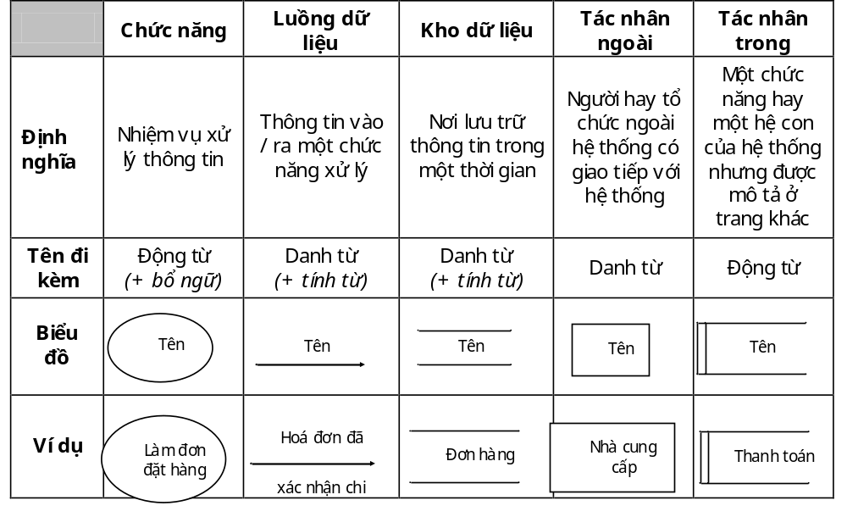
Các thành phần của DFD

Slide 16
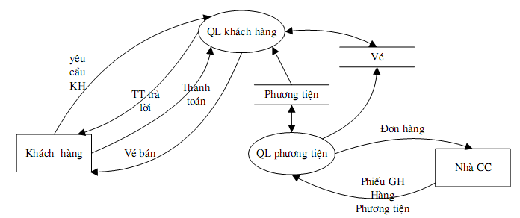
Mô hình luồng dữ liệu cho hệ thống quản lý bến xe

Slide 17
Các qui tắc về DFD
Các luồng dữ liệu vào của một tiến trình cần khác với các luồng dữ liệu ra của nó. Tức là các dữ liệu qua một tiến trình phải có thay đổi. Ngược lại, tiến trình là không cần thiết vì không tác động gì đến các luồng thông tin đi qua nó.
Các đối tượng trong một mô hình luồng dữ liệu phải có tên duy nhất: mỗi tiến trình phải có tên duy nhất. Tuy nhiên, vì lí do trình bày cùng một tác nhân trong, tác nhân ngoài và kho dữ liệu có thể được vẽ lặp lại.
Các luồng dữ liệu đi vào một tiến trình phải đủ để tạo thành các luồng dữ liệu đi ra.
Nói chung tên luồng thông tin vào hoặc ra kho trùng với tên kho vì vậy không cần viết tên luồng. Nhưng khi ghi hoặc lấy tin chỉ tiến hành một phần kho thì lúc đó phải đặt tên cho luồng.
Không có một tiến trình nào chỉ có cái ra mà không có cái vào. Đối tượng chỉ có cái ra thì có thể là tác nhân ngoài (nguồn)
Không một tiến trình nào mà chỉ có cái vào. Một đối tượng chỉ có cái vào thì chỉ có thể là tác nhân ngoài (đích)

Slide 18
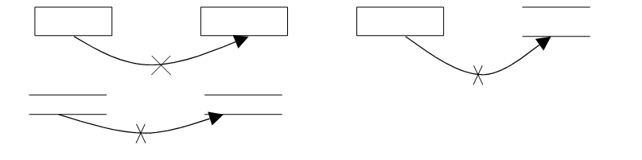
Chú ý các trường hợp không có

Slide 19
Xây dựng DFD
Bước 1: Xây dựng mô hình luồng dữ liệu mức khung cảnh (mức 0)
Bước 2: Xây dựng mô hình luồng dữ liệu mức đỉnh (mức 1)
Bước 3: Xây dựng mô hình luồng dữ liệu mức dưới đỉnh (mức 2 và dưới 2)

Slide 20
Bước 1: Xây dựng mức 0
Mô hình luồng dữ liệu mức khung cảnh gồm một chức năng duy nhất biểu thị toàn bộ hệ thống đang nghiên cứu, chức năng này được nối với mọi tác nhân ngoài của hệ thống.
Các luồng dữ liệu giữa chức năng và tác nhân ngoài chỉ thông tin vào và ra của hệ thống

Slide 21
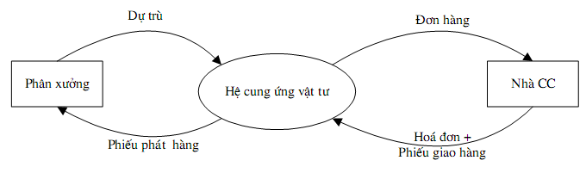
Ví dụ DFD mức 0
Mô hình dữ liệu mức khung cảnh của hệ cung ứng vật tư

Slide 22
Bước 2: Xây dựng DFD mức 1
Với mức đỉnh các tác nhân ngoài của hệ thống ở mức khung cảnh được giữ nguyên với các luồng thông tin vào ra.
Hệ thống được phân rã thành các chức năng mức đỉnh là các tiến trình chính bên trong hệ thống theo mô hình phân rã chức năng mức 1.
Xuất hiện thêm các kho dữ liệu và luồng thông tin trao đổi giữa các chức năng mức đỉnh.

Slide 23
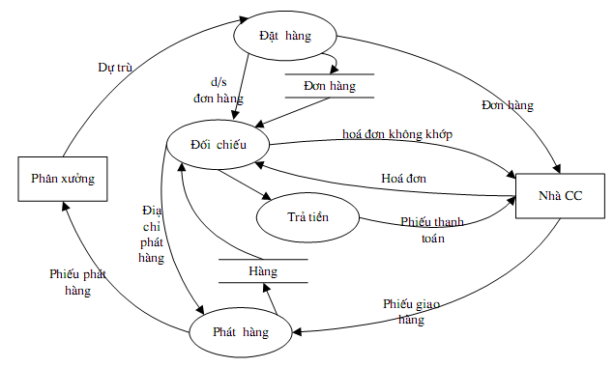
Ví dụ DFD mức 1
Mô hình luồng dữ liệu mức đỉnh của hệ cung ứng vật tư

Slide 24
Bước 3: DFD Mức 2 trở lên
ở mức này thực hiện phân rã đối với mỗi chức năng của mức đỉnh.
Khi thực hiện mức phân rã này vẫn phải căn cứ vào mô hình phân rã chức năng để xác định các chức năng con sẽ xuất hiện trong mô hình luồng dữ liệu.
Việc phân rã có thể tiếp tục cho đến khi đủ số mức cần thiết
Khi phân rã các chức năng phải đảm bảo tất cả các luồng thông tin vào ra ở chức năng mức cao phải có mặt trong các chức năng mức thấp hơn và ngược lại.

Slide 25
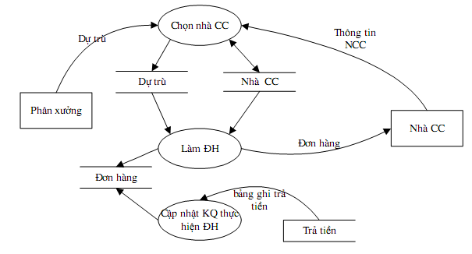
Ví dụ
DFD của Chức năng «Đặt hàng»

Slide 26
Chú ý khi xây dựng các mức
Các kho dữ liệu không xuất hiện ở DFD mức khung cảnh.
Nên đánh số các chức năng theo sự phân cấp.
Các kho dữ liệu, các tác nhân ngoài có thể xuất hiện nhiều lần.
Số mức phụ thuộc vào độ phức tạp của hệ thống.

Slide 27
Hoàn chỉnh DFD
Khi đã hoàn thành sơ đồ luồng dữ liệu cần kiểm tra về tính đầy đủ và nhất quán của nó. Phải làm cho sơ đồ đơn giản, chính xác và logic nhất có thể được.
Tránh các tình huống sau:
  Hiệu ứng mặt trời bừng sáng : Một chức năng có quá nhiều dòng vào ra. Khắc phục : Gom nhóm hoặc phân rã tiếp một số chức năng chưa hợp lý.
  Thông tin đi qua một chức năng mà không bị thay đổi. Khắc phục xoá bỏ chức năng không biến đổi thông tin.

